Slide 1

Lorient Vous Propose les Cordillères Des Andes

Slide 2
La cordillère des Andes, qui s'étend le long de la côte ouest de l'Amérique du Sud, compte parmi les plus grandes chaînes de montagnes du monde. Ses reliefs variés comprennent des glaciers, volcans, plaines, déserts, lacs et forêts. Les montagnes abritent des sites archéologiques de l'époque précolombienne, ainsi qu'une faune diversifiée, avec des chinchillas et des condors. Depuis le Venezuela, au nord, la cordillère traverse la Colombie, l'Équateur, le Pérou, la Bolivie, l'Argentine et le Chili

Slide 3
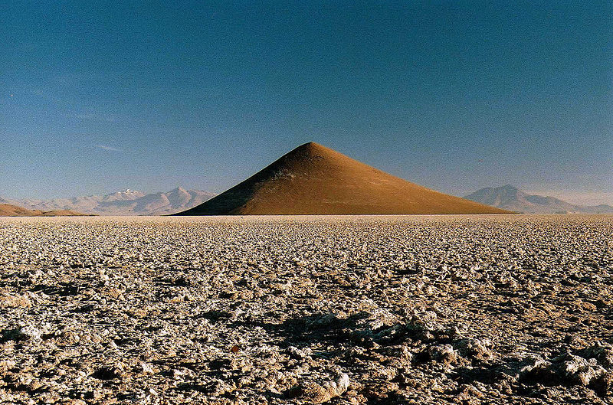
Le Cono de Arita dans le Salar d'Arizaro, Salta (Argentine).

Slide 4
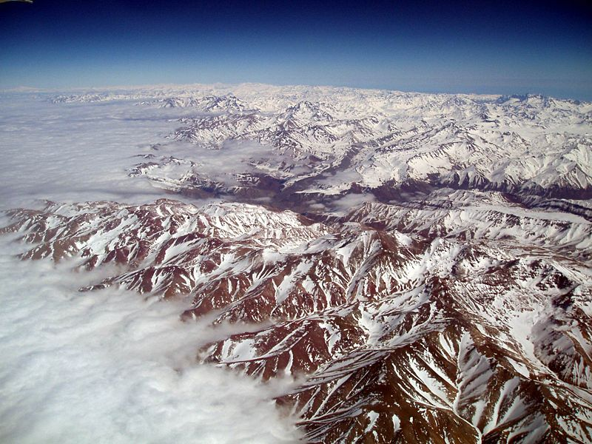
La cordillère des Andes s'étendant à perte de vue.

Slide 5
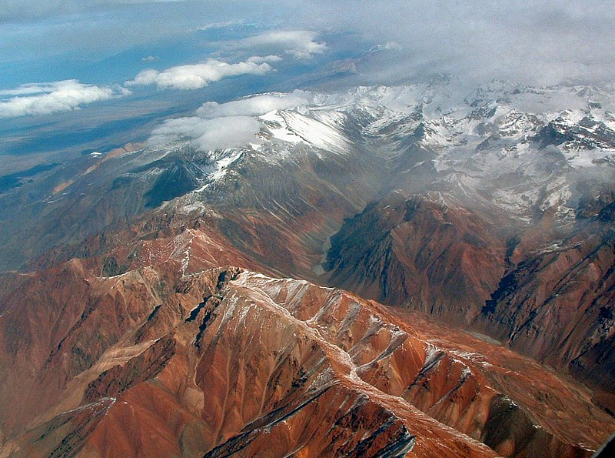
La cordillère Centrale.

Slide 6
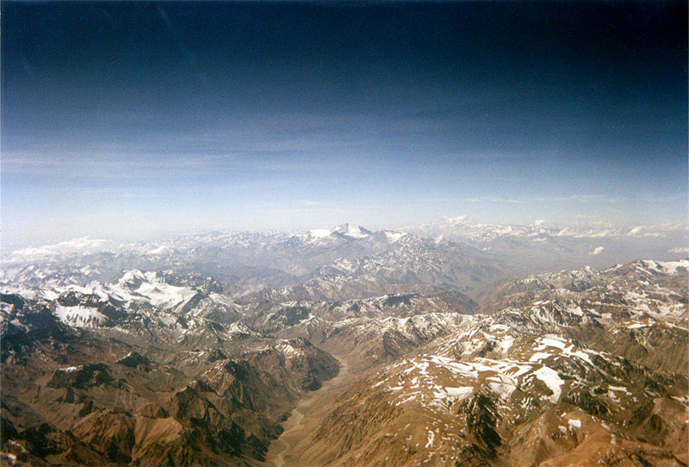
Les Andes vues d'avion.

Slide 7
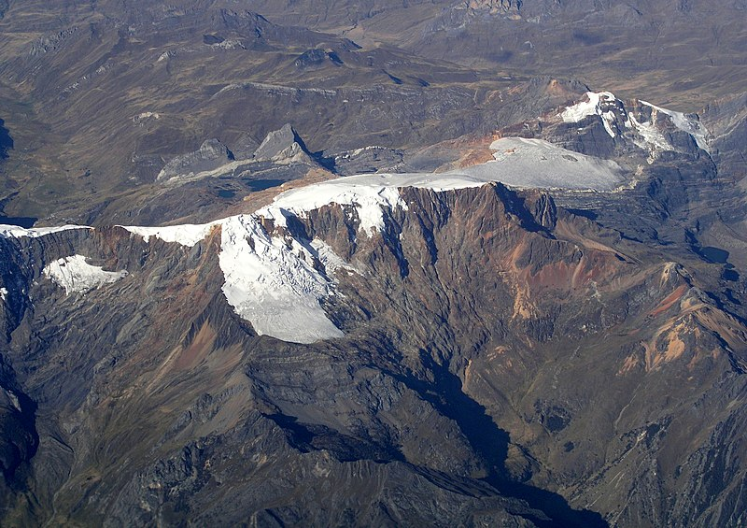
Cordillère Huallanca, prise au-dessus du Rio Cuero, Huasta, Bolognesi, Ancash, Pérou.

Slide 8
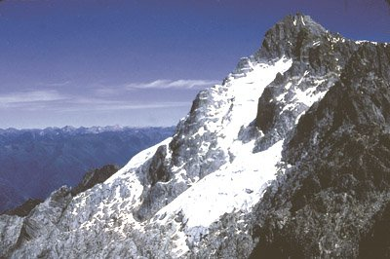
Pico Bolívar, Venezuela

Slide 9
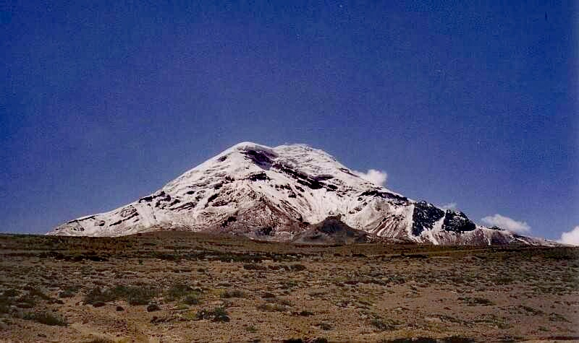
Chimborazo, Équateur.

Slide 10
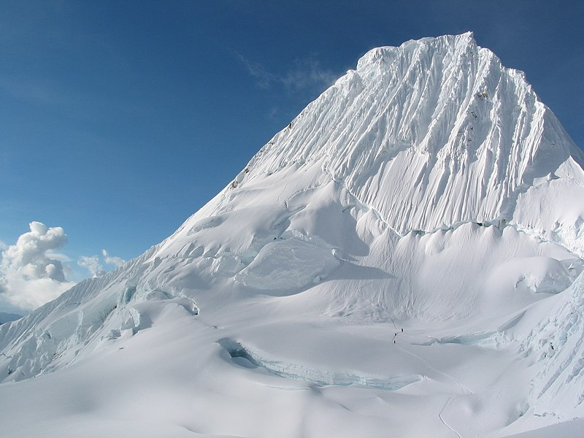
Alpamayo, Pérou

Slide 11
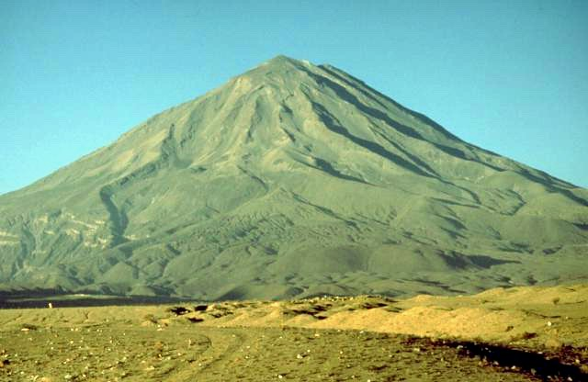
El Misti, Pérou.

Slide 12
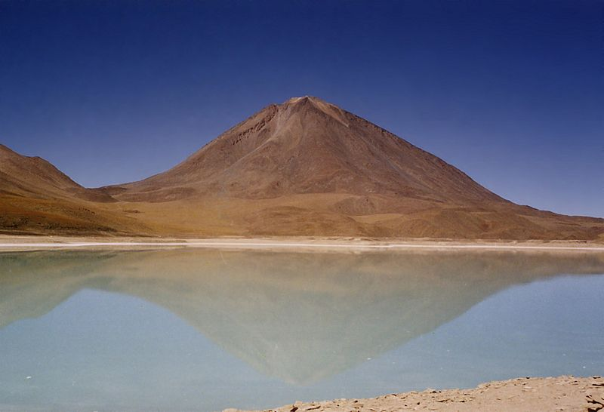
Licancabur, Bolivie/Chili.

Slide 13
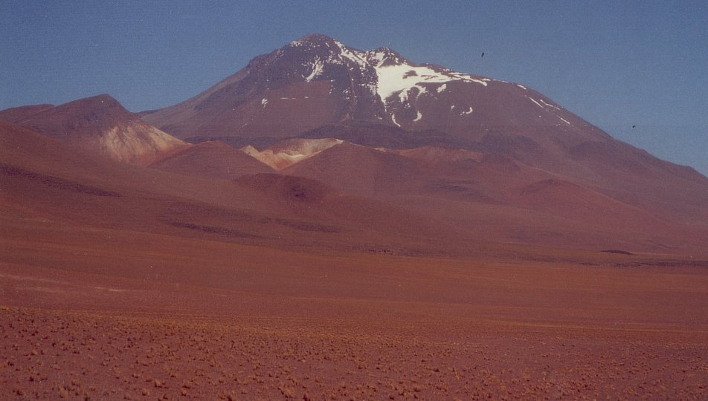
Llullaillaco, Chili/Argentine

Slide 14
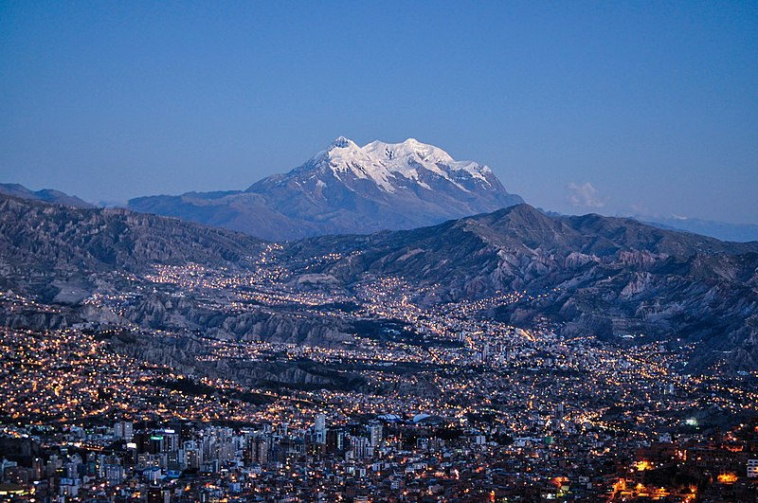
La Paz est l'une des villes les plus peuplées des Andes

Slide 15
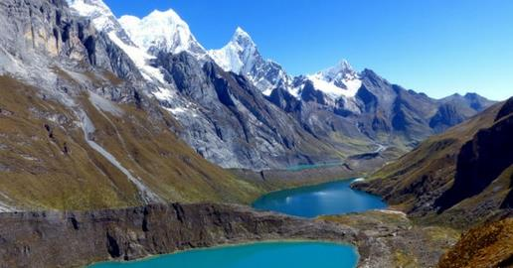
La cordillère blanche dans les Andes péruviennes

Slide 16
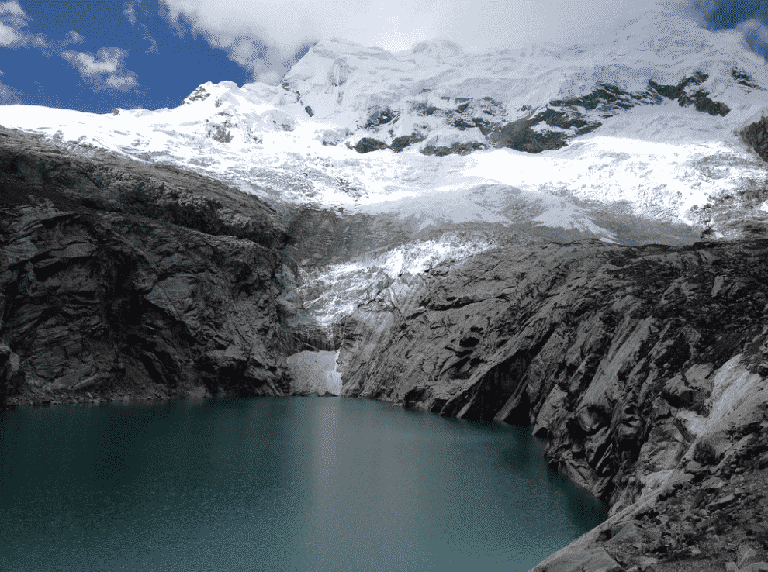
Glacier Hualcán et Laguna

Slide 17
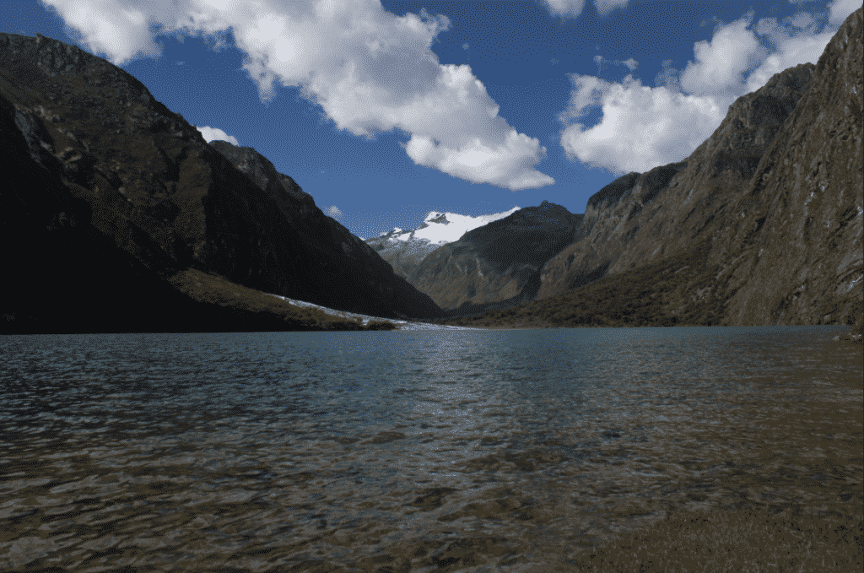
Le Parc national Huascaran (Laguna Chinancocha – Quebrada Llanganuco

Slide 18
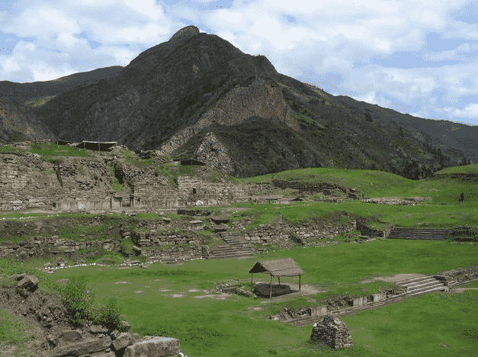
Chavin de Huantar

Slide 19
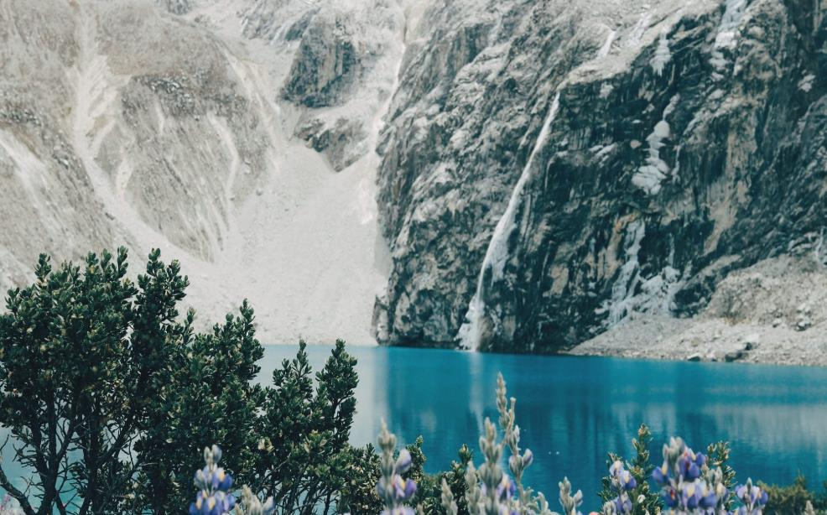
Huaraz, au coeur de la cordillère des Andes.

Slide 20
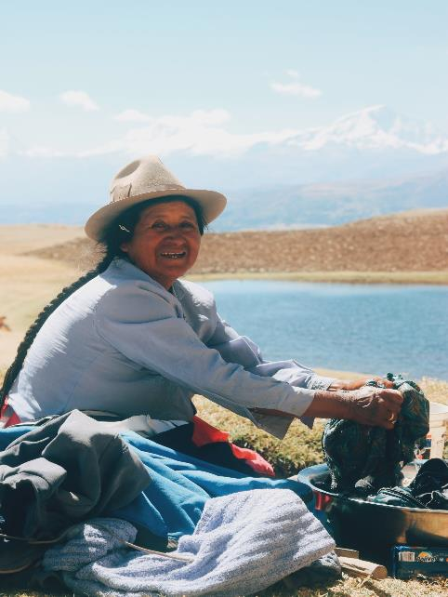
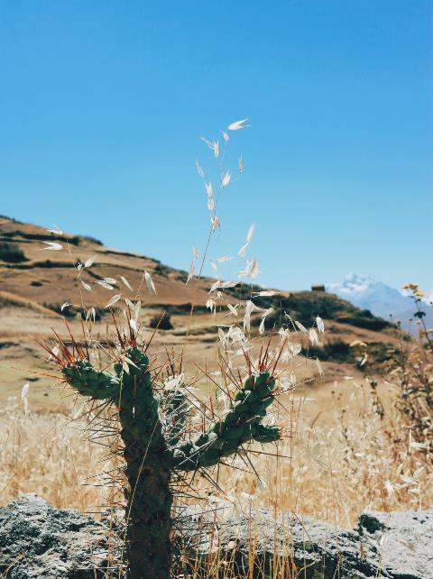

Slide 21
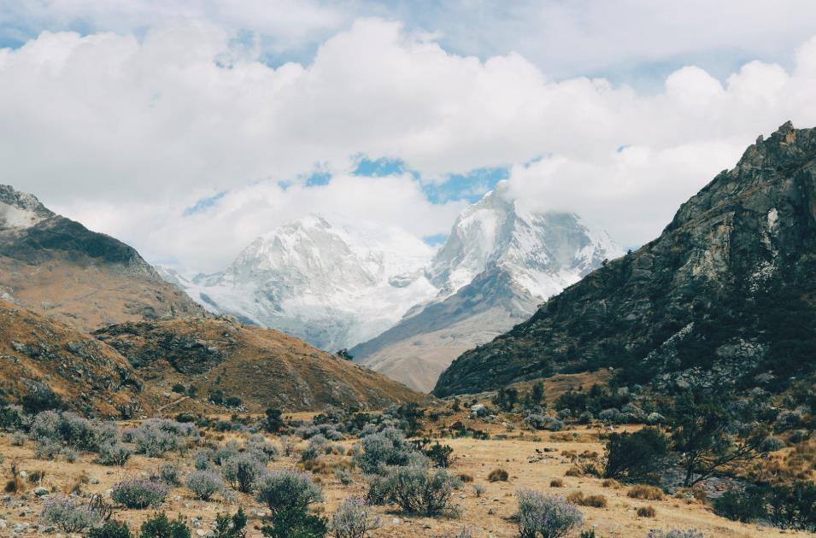
Cordillère Pérou

Slide 22
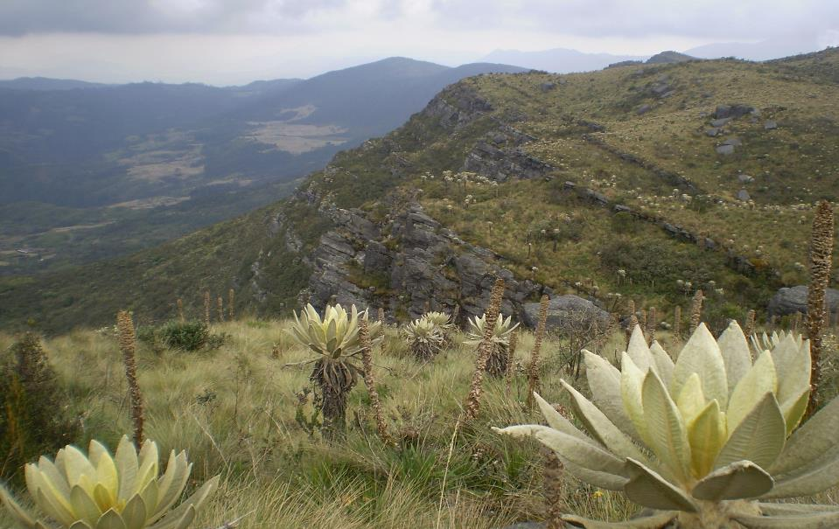
Cordillère Pérou

Slide 23
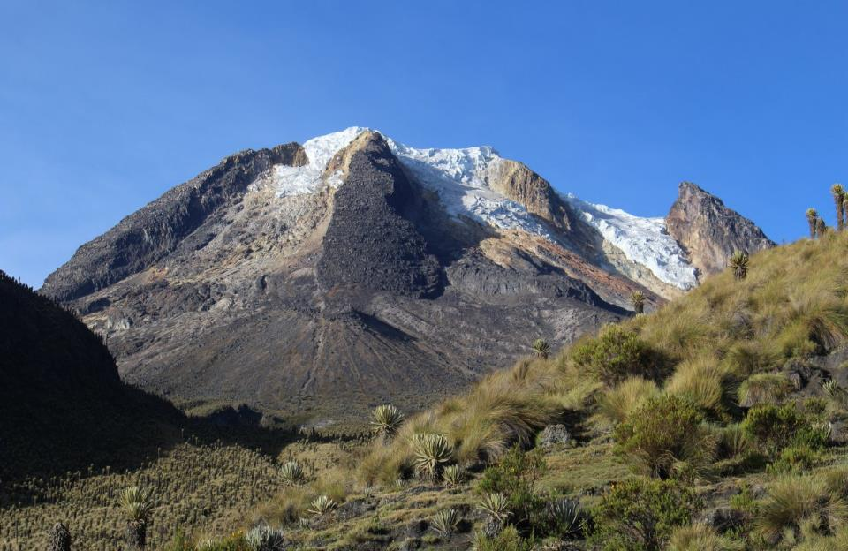
la cordillère des Andes est un témoin des différentes civilisations qui se sont succédé sur ses pentes escarpées.

Slide 24
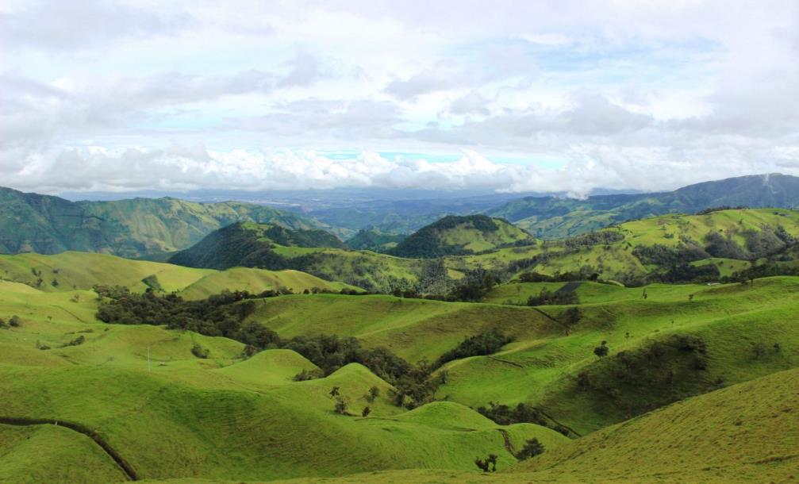
La cordillère occidentale

Slide 25
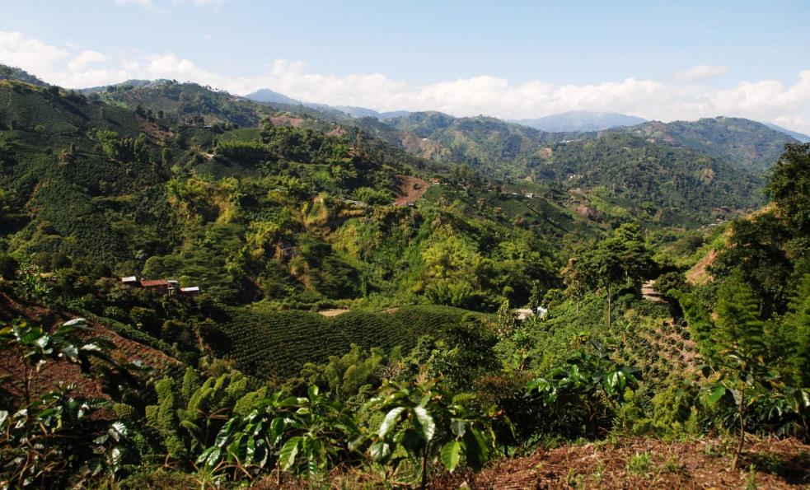
La cordillère centrale

Slide 26
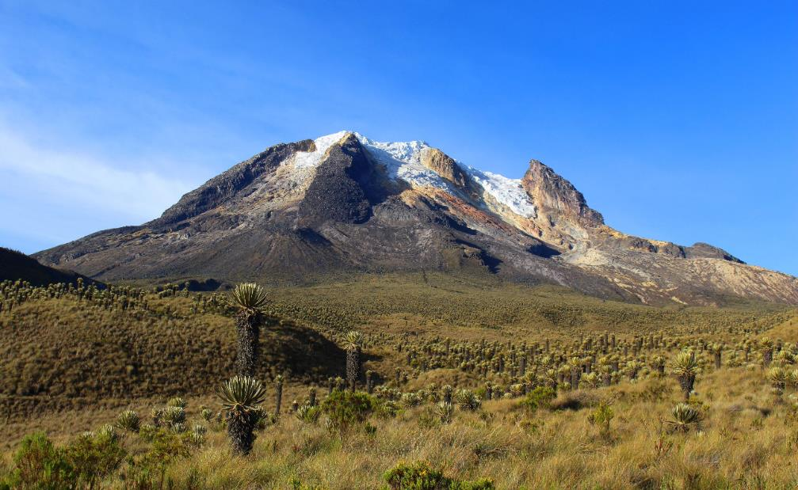
La cordillère Centrale

Slide 27
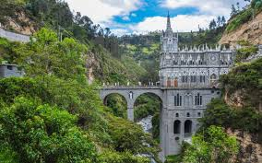
La Colombie , Pays aux Trois Cordillères

Slide 28
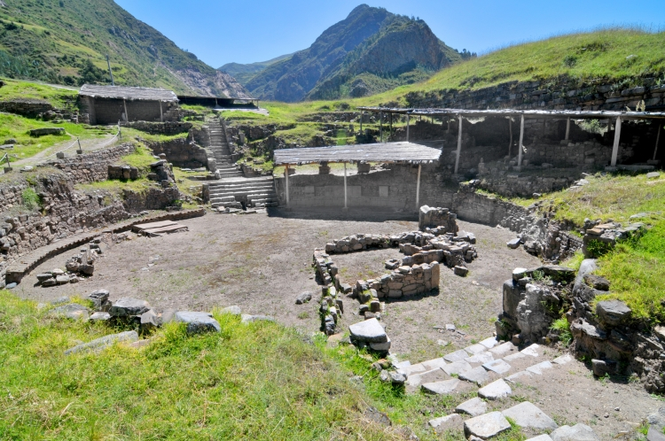
Chavin Du Huantar

Slide 29
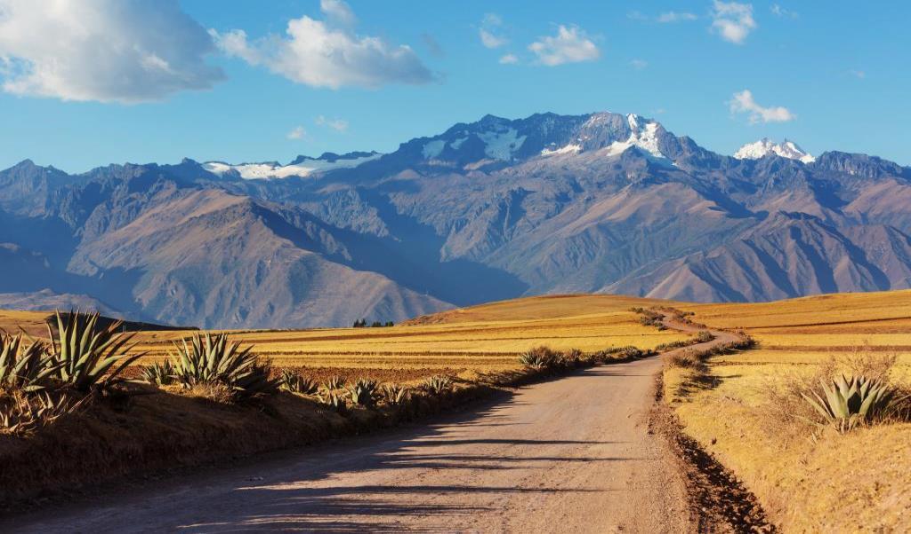
La cordillère des Andes

Slide 30
Lorient Vous A Proposer La cordillère Des Andes
Les Images Et Le Son Du Net
Lorient

